Slide 1
第八章 组织文化

Slide 2
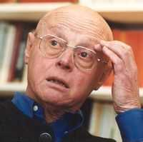
第一节 组织文化概述
一、组织文化的概念与分类
（一）组织文化的概念
1. 文化的概念
霍夫斯泰德将文化比喻为人的“心理程序”，指出文化会影响人们关注什么、如何行动以及如何判断人和事物。
在《辞海》中，对文化概念有广义和狭义两种阐释，广义的文化是指人类社会历史实践中所创造的物质财富和精神财富的总和，而狭义的文化则是指社会的意识形态以及与之相适应的制度和组织机构。

Slide 3
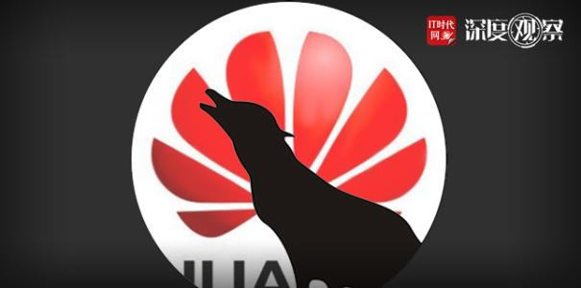
一、组织文化的概念与分类
（一）组织文化的概念
2. 组织文化的含义
组织文化指的是一个组织在长期实践活动中形成的具有本组织特征的文化现象，是组织中的全体成员共同接受和共同遵循的价值观念、思维方式、心理预期、行为准则、团队归属感以及工作作风等群体意识的总称。

Slide 4
一、组织文化的概念与分类
（一）组织文化的概念
3. 了解组织文化的途径
1
2
3
鉴别组织的价值观、行为哲学、使命和宗旨
理解组织的权力结构
理解组织的边界
4
5
理解组织中的工作惯例与规范。
考察组织的奖惩机制。

Slide 5
一、组织文化的概念与分类
（二）组织文化的分类
1. 按组织文化的内在特征分类——杰弗里•桑南菲尔德
类型 | 特点 | 举例
学院型组织文化 | 喜欢雇用年轻的大学毕业生，并为他们提供大量的专门培训和指导；为那些想全面掌握一种新工作的人而准备。 | IBM、可口可乐、宝洁。
俱乐部型组织文化 | 非常重视适应、忠诚和承诺；资历是关键因素，年龄和经验至关重要；致力于把管理人员培养成通才。 | 政府机构、军队、贝尔公司。
棒球队型组织文化 | 鼓励冒险、革新和发明创造；会给予工作出色的组织成员以巨额奖酬和较大的自由度。 | 会计、法律、投资银行、咨询、广告、软件开发、生物研究。
堡垒型组织文化 | 着眼于组织生存；虽然工作安全保障不足，但对于喜欢流动性和挑战性的人则具有一定的吸引力。 | 大型零售店、林业产品公司、天然气探测公司。

Slide 6
一、组织文化的概念与分类
（二）组织文化的分类
2. 按组织文化对组织成员的影响力分类——约翰•科特、詹姆斯•赫斯科特
强力型组织文化
01
提供了必要的组织机构和管理机制；组织成员方向明确、步调一致，有共同的价值观念和行为方式，愿意为组织工作或献身。
策略合理型组织文化
02
只有当组织文化适应于组织环境时，这种文化才是好的、有效的文化。
灵活适应型组织文化
03
提倡信心和信赖感、不畏风险、注重行为方式等，组织成员之间相互支持，勇于发现问题、解决问题。

Slide 7

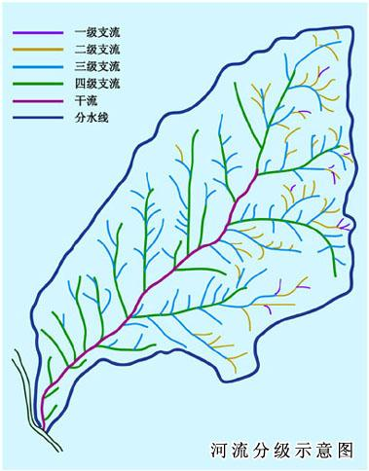
一、组织文化的概念与分类
（二）组织文化的分类
3. 按组织文化所覆盖的范围分类
主文化
亚文化

Slide 8
一、组织文化的概念与分类
（二）组织文化的分类
4. 按权力的集中度分类——赖特和科伯
类型 | 特点
权力型组织文化 （集权，以人为中心） | 常常由一个人或一个很小的群体领导，不太看重组织中的正式结构和工作程序。
作用型组织文化 （集权，以职能为中心） | 内部有健全的正式规则、规章制度和工作程序，等级制度严格；不是一种有效的组织变革文化。
使命型组织文化 （分权，以任务为中心） | 没有领导者，唯一需要服从的就是任务或者使命本身，成员之间地位平等；容易产生恶性的“政治紊乱”。
个性型组织文化 （分权，以人为中心） | 既以人为导向、又强调平等的文化；富有创造性，孕育新观点，允许每个人按照自己的兴趣工作，同时保持相互有利的关系。

Slide 9
一、组织文化的概念与分类
（二）组织文化的分类
5. 按文化、战略与环境的配置分类
类型 | 特点
适应型组织文化 | 把战略重点集中在外部环境上；鼓励那些支持组织去探寻、解释和把环境中的信息转化成新的反应性能力的准则和信念。
使命型组织文化 | 适用于那些关注外部环境中的特定顾客但不需要迅速改变的组织；管理者建立一种共同愿景，使组织成员都朝着一个目标努力。
小团体型组织文化 | 强调组织成员的参与和共享；非常看重其在外部环境快速变化中取得优异绩效对组织成员的依赖性。
官僚制型组织文化 | 具有内向式的关注中心和对稳定环境的一致性定位；遵循传统和随之确定的政策与实践是达到目标的一种方式。

Slide 10
二、组织文化的特征
组织文化首先具有独特性、长期性和可塑性特征。除此之外，还有以下特征：
精神性
系统性
相对稳定性
融合性

Slide 11
三、组织文化的影响因素
（一）外部因素
民族文化
制度文化
外来文化

Slide 12
三、组织文化的影响因素
（二）内部因素
领导者素质
组织成员的素质
组织发展的不同阶段

Slide 13
第二节 组织文化的构成与功能
一、组织文化的构成
物质层组织文化
制度层组织文化
精神层组织文化
组织文化
表层文化
中层文化
核心文化

Slide 14

二、组织文化的功能
（一）导向功能
以一种适应性文化引导着组织整体和每一个组织成员的价值取向及行为取向，使之符合组织所确定的目标。

Slide 15

二、组织文化的功能
（二）凝聚功能
组织文化能够以各种微妙的方式沟通组织成员的思想感情，融合人们的理想、信念和情操，培养和激发其群体意识。

Slide 16

二、组织文化的功能
（三）激励功能和约束功能
激励功能：通过组织文化的塑造和内在引导，每个组织成员能够从内心深处产生为组织宁愿付出一切的奉献精神，从而最大限度地激发工作的积极性、主动性和创造性。
约束功能：潜在于组织中的文化氛围、群体行为准则和道德规范等，形成一种软约束，对每一个组织成员的思想、心理和行为都具有很强的约束和规范作用。

Slide 17

二、组织文化的功能
（四）辐射功能
组织文化一旦形成较固定的模式，不仅会在组织内发挥作用，对本组织成员产生影响，而且会通过各种渠道向社会辐射，对社会产生影响。

Slide 18

二、组织文化的功能
（五）调适功能
组织文化可以帮助新加入组织的成员尽快适应组织，使自己的个人价值观更好地与组织需要相匹配。

Slide 19

三、组织文化的反功能
（一）变革的障碍
组织文化作为一种软约束，相对于硬约束的规章制度，更加深入人心，更易于形成思维定式。在组织环境处于动态变化的情况下，当组织的共同价值观与进一步提高组织效率的要求不相符合时，组织文化就可能成为一种束缚。

Slide 20
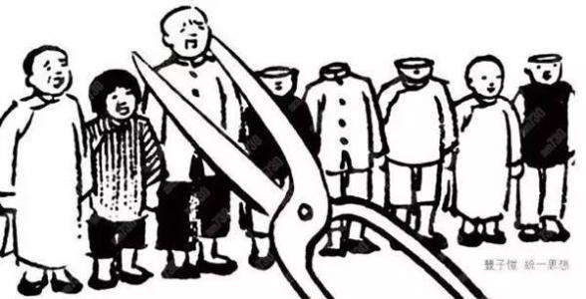
三、组织文化的反功能
（二）多样化的障碍
一个具有强势文化的组织会要求其个体多样化的组织成员的价值观与组织的价值观相一致，否则组织成员就难以适应组织。
组织丧失其成员构成多样化带来的优势，决策单调，甚至贻误战机。

Slide 21

三、组织文化的反功能
（三）并购的障碍
并购时期初考虑的主要因素：融资的优势，或产品线的协同性。现在更倾向于考虑组织文化的兼容性。
国内外实践证明，组织并购成功与否，在很大程度上取决于两个组织之间的文化能否有效融合。

Slide 22

第三节 组织文化塑造
组织文化塑造，是指组织有意识地发扬其积极、优良的文化，摒弃其消极、劣性的文化的过程。
主要动机：通过确立组织宗旨和组织精神，构筑组织文化的灵魂；
通过确定组织文化的导向，利用组织共同的价值取向引导组织成员的行为，使之更好地符合组织与社会的要求。

Slide 23
一、选择价值观
怎样才能选择正确的组织价值观呢？
组织价值观要体现组织的宗旨和发展战略与方向
组织价值观要与组织文化各要素之间相互协调
组织价值观要得到组织成员和社会的认可与接受

Slide 24
二、强化认同
在选择并确立了组织价值观和组织文化模式后，应采取有效的方式进行强化，具体作法包括：
广泛宣传
培养和树立典型
加强培训和教育

Slide 25
三、提炼定格
成熟的组织价值观和组织文化模式的形成不是一蹴而就的，必须经过精心分析、全面归纳和精炼定格。
精心分析
详细分析和比较组织成员对组织文化实际认同的结果与原来所做的方案之间的差距；找出可吸收的有关专家和组织成员的合理意见与建议
全面归纳
摒弃那些落后的、不为组织成员所认可的组织文化内容和形式，而对那些进步的、卓有成效的、组织成员普遍接受的则予以保留
精炼定格
对经过科学论证和实践检验的组织精神、组织价值观、组织伦理与行为，予以条理化、完善化和格式化，并从理论上和文字上进行加工处理，用精炼的语言表述出来

Slide 26
四、巩固完善
建立规章制度
原因：要使每一位成员从一开始就自觉地、主动地按照组织文化和组织精神的标准去行动比较困难。
领导者率先垂范
原因：领导者自身的模范行为具有一种感召力和导向性，对广大组织成员会产生强大的示范效应。
领导者必须与组织发展方向保持言行一致，不仅活跃在组织中，而且要经常谈及组织的愿景，并日复一日地去践行。

Slide 27
思考题
1. 什么是组织文化？组织文化具有哪些特征？
2. 怎样把握组织文化的本质？
3. 组织文化有哪些类型？
4. 组织文化是由哪些层次构成的？
5. 组织文化的形成主要受哪些因素的影响？
6. 组织文化具有哪些功能？
7. 怎样塑造组织文化？

